Slide 1

2 – 2 S/W Project
201844050 박승민

Slide 2

개발 환경
intellij
FRONT END
BACK END
DBMS
HTML5, CSS3
Spring boot
Spring MVC
Spring Data JPA
MYSQL

Slide 3
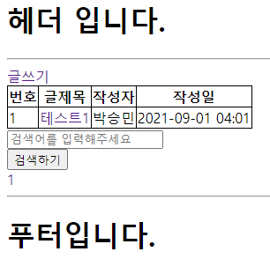
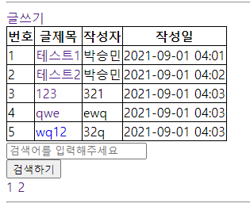
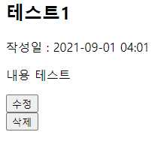
구현 현황
Spring, JPA 문법
AWS 배포
작성 및 조회
수정 및 삭제
검색과 페이징
구현중 문제점
>>
>>
>>

Slide 4
Part 1,
개발 목표
채팅 봇
일정 관리
To do List
전체 공지

